Slide 1

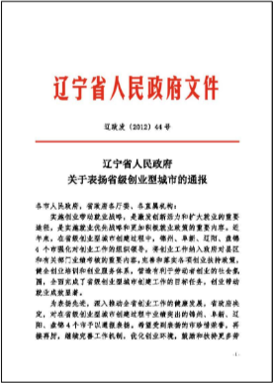
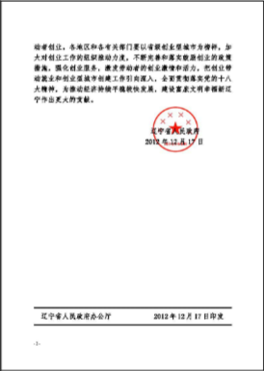
Evaluation Warning : The document was created with Spire.PDF for Python.
通报

Slide 2
Evaluation Warning : The document was created with Spire.PDF for Python.
通报

Slide 3
Evaluation Warning : The document was created with Spire.PDF for Python.
情境设计
请结合以下情形代中共华中农业大学委员会拟写一份表彰性通报。从标题
到成文日期（2016年3月26日）都要符合公文写作格式。
2016年3月18日下午3时许，华中农业大学2015级广告专业学生李□□
独自散步时，在校内桃花岛南湖岸边捡到皮包一个，内有现金人民币2万元
和重要证件若干份。李□□同学马上将钱包交给学校保卫处，并协助保卫
处找到了失主。失主以1千元酬谢，李□□同学坚辞不受。
学校决定在全校范围内通报表彰李□□同学，并希望李□□同学珍惜
荣誉，不断进步，将自己锻造成为德才兼备，全面发展的优秀大学生。学
校希望广大师生员工学习李□□同学拾金不昧、以己恕人的精神，发扬风
格，乐于奉献，将学校的文明风气和育人工作进一步推向前进。

Slide 4
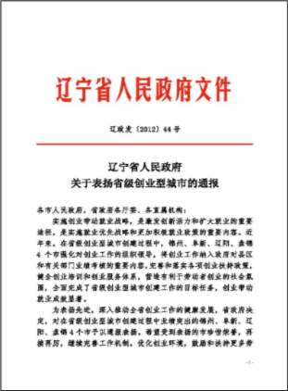
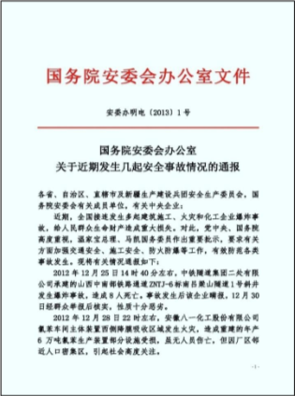
Evaluation Warning : The document was created with Spire.PDF for Python.
（一）通报的功能、特点和分类

Slide 5
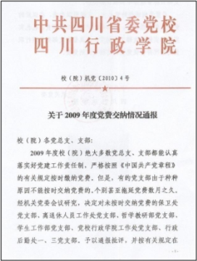
Evaluation Warning : The document was created with Spire.PDF for Python.
1.通报的功能
适用于
表彰先进、
批评错误、
传达重要精
神和告知重
要情况。

Slide 6
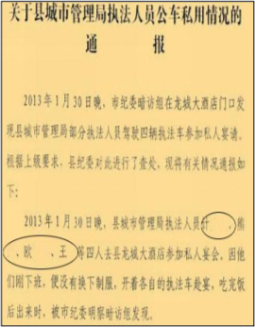
Evaluation Warning : The document was created with Spire.PDF for Python.
2.通报的文种特征
（1）事例的典型性、重要性
（2）内容的知照性
（3）教育的晓谕性

Slide 7
Evaluation Warning : The document was created with Spire.PDF for Python.
3.通报的分类
（1）表彰性通报
例：《陕西省人民政府办公厅关于表彰
果业先进市县和有关单位的通报》
（2）批评性通报
例：《教育部办公厅关于昆明明通小学
发生踩踏事故的情况通报》
（3）传达性通报
例：《□□县关于中小学教育安全稳定
督查情况通报》

Slide 8
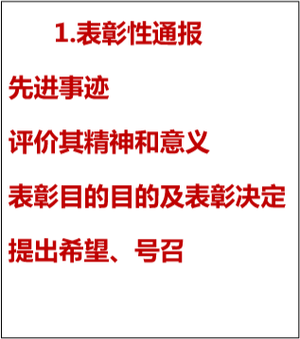
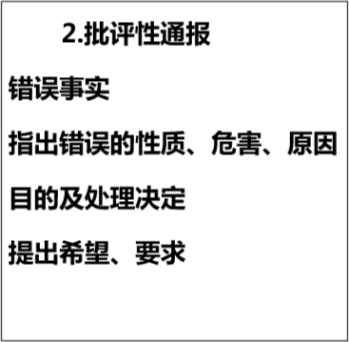
Evaluation Warning : The document was created with Spire.PDF for Python.
（二）通报的写作

Slide 9

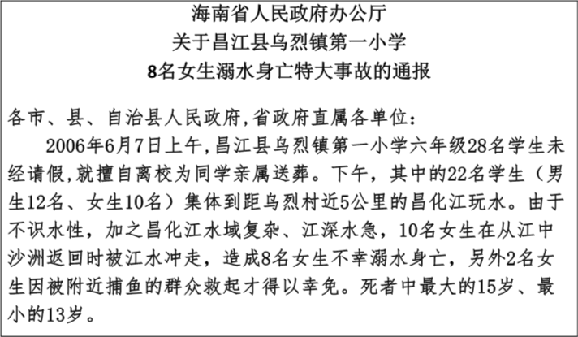
Evaluation Warning : The document was created with Spire.PDF for Python.
例文 批评性通报
海南省人民政府办公厅

Slide 10
